Slide 1
האם ניתן לסווג מתכונים לקטגוריות?

Slide 2
הקדמה
תחילה בחרנו לנסות לחזות דירוג של מתכונים על בסיס שילובי מצרכים, אך לאחר קשיים שעלו בתהליך החיזוי בעקבות מספר מצומצם של מתכונים עם דירוגים נמוכים החלטנו לשנות את נושא הפרויקט.
שאלת המחקר החדשה שבחרנו היא "האם ניתן לסווג מתכונים לקטגוריות?"
הקטגוריות שבחרנו להתמקד בהן: Appetizer, Breakfast, Dessert, Dinner, Drink, Lunch and Side Dish
בחרנו בנושא זה משום שאוכל הוא דבר סובייקטיבי, מה לאכול ומתי לאכול הן שאלות שכל אחד יכול לענות עליהן בצורה שונה. לכן, סיווג מתכונים לקטגוריות היא משימה שקשה אפילו לבני אדם ורצינו לבדוק האם מחשב יוכל לעשות זאת.

Slide 3

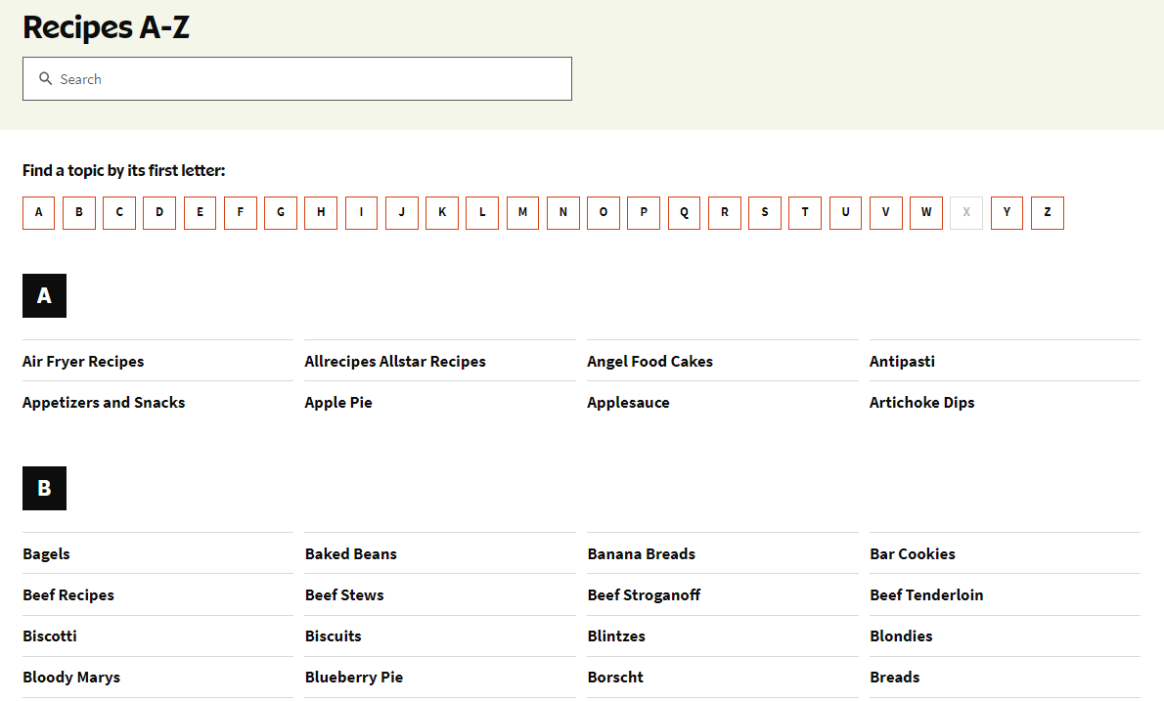
מקורות הנתונים והרכשה
Allrecipes.com
הרכשת הנתונים התבצעה באמצעות שלוש פונקציות:
-TopicPageScrape חילוץ רשימה של כל הנושאים מתוך דף האינדקס של האתר.
-MultipleRecipesPageScrape חילוץ רשימה של מתכונים מכל אחד מדפי הנושאים.
-SingleRecipePageScrapeחילוץ מידע מדף מתכון בודד.
כדי להימנע מחסימות מצד האתר ביצענו את הרכשת הנתונים בעזרת סלניום כדי לדמות בן אדם ובנוסף השתמשנו ב BeautifulSoup על מנת לחלץ את המידע שאנחנו צריכים מכל דף באתר.

Slide 4
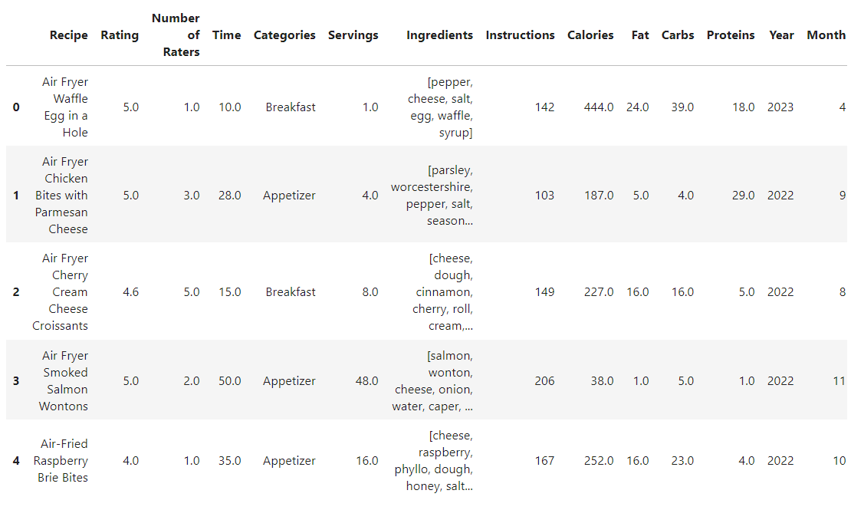
ניתוח נתונים
משום ששינינו את נושא הפרויקט, מחיזוי של דירוג לסיווג של קטגוריה ידענו אילו הכנות נדרשות לקראת שלב ניתוח הנתונים המתקדם ולכן בשלב זה מגולם חלק מעיבוד הנתונים שלרוב יקרה בשלבים מאוחרים יותר.
בשלב הראשוני מחקנו רשומות עם תא ריק ורשומות כפולות
בנוסף ביצענו4 פעולות עיקריות:
איחוד תתי קטגוריות לקטגוריות ראשיות
חילוץ שמות המרכיבים
פיצול עמודת התאריך
שינוי עמודת "הוראות הכנה"
Notes:
תמונה של הטבלה אחרי כל השינויים

Slide 5
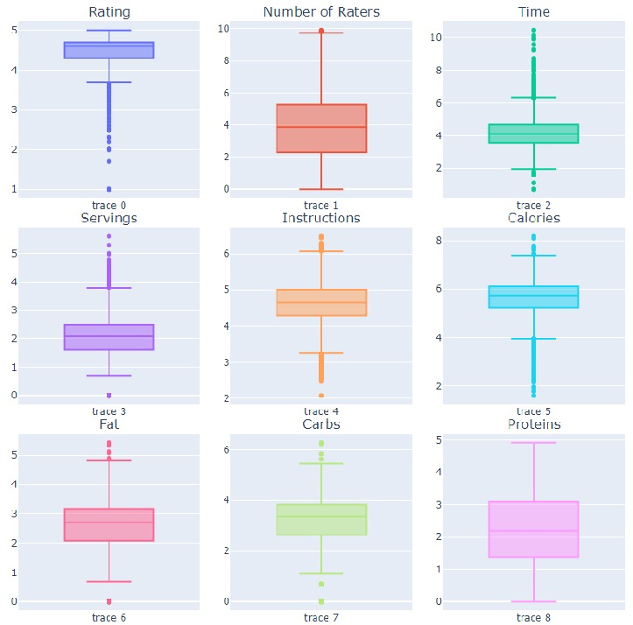
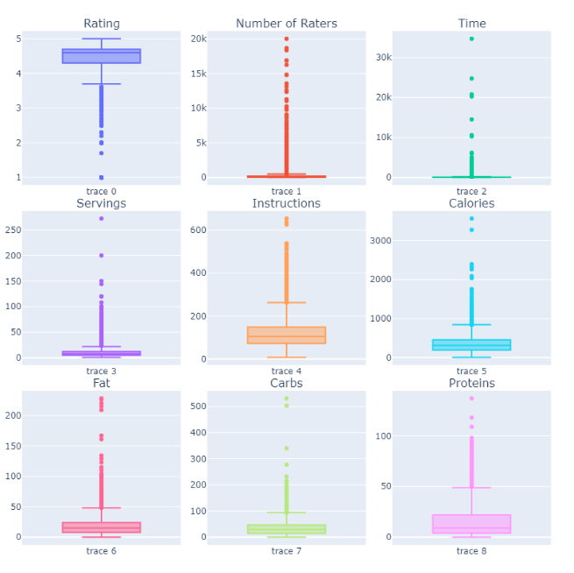
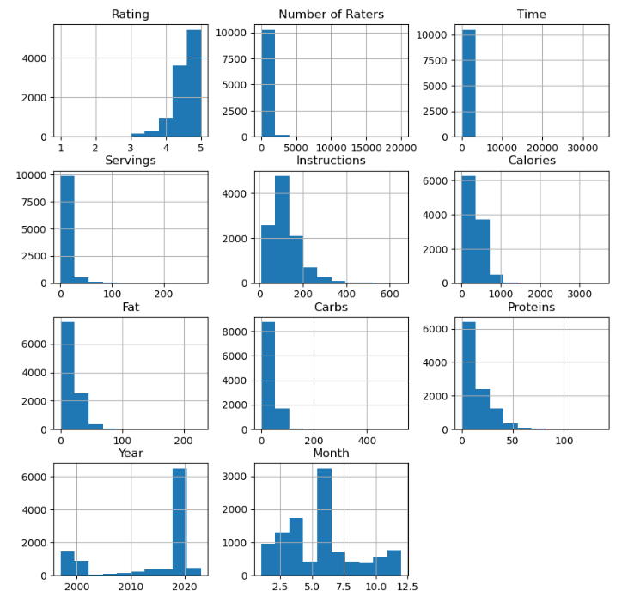
ויזואליזיציה וEDA
לאחר Log

Slide 6
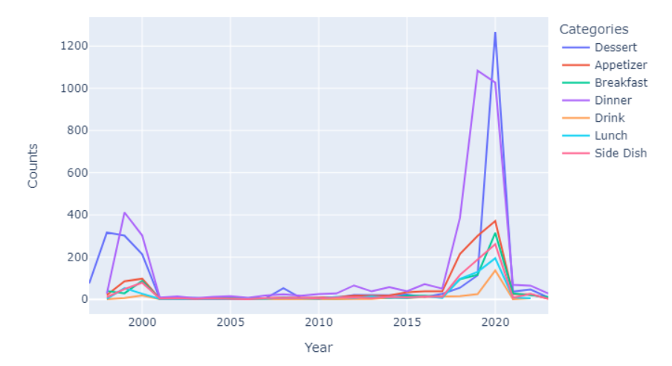
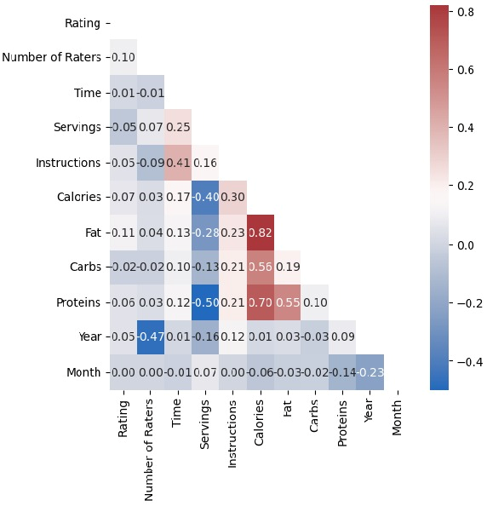
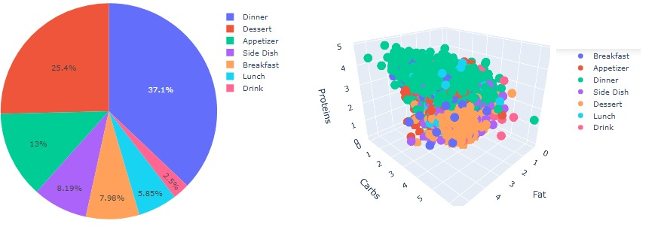
ויזואליזיציה וEDA

Slide 7
ניתוח והערכת ביצועים
דגימה מהקטגוריות הגדולות
השארת הקטגוריה Drink
חיזוי בלי מצרכים בעזרת האלגוריתמים , KNNעץ החלטה,NaiveBayes ו MLP classifier
חיזוי עם מצרכים בעזרת האלגוריתם MLP classifier

Slide 8
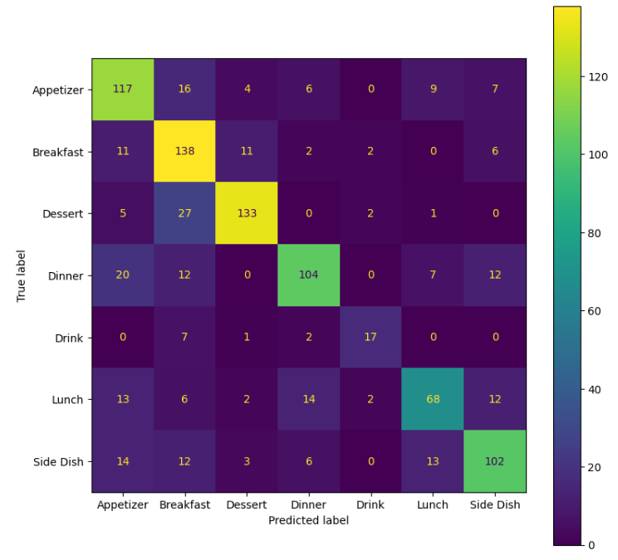
סיכום ומסקנות
ראינו כי הוספת המצרכים שיפרה באופן ניכר את חיזוי הקטגוריות ולכן ניתן לומר ששילובי מצרכים משפיע במידה ניכרת על חיזוי הקטגוריות.
השתמשנו במטריצת בלבול כדי לראות את תוצאות החיזוי
בלבול בין קטגוריות "סוג מנה" ל"זמן אכילה".
אחוזי הדיוק נמוכים בקטגוריית Breakfast, 58.1 אחוזי דיוק.
הקטגוריה עם אחוזי הדיוק הגבוהים ביותר היא ארוחת בוקר עם 81.1 אחוז.
את קטגוריית Drink המודל הצליח לחזות ב62.9 אחוז מהמקרים.
לסיכום ניתן לומר כי המודל שלנו הצליח לחזות באחוזים די גבוהים סיווג קטגוריות של מתכונים- דבר שהוא יחסית סובייקטיבי .

